Slide 1
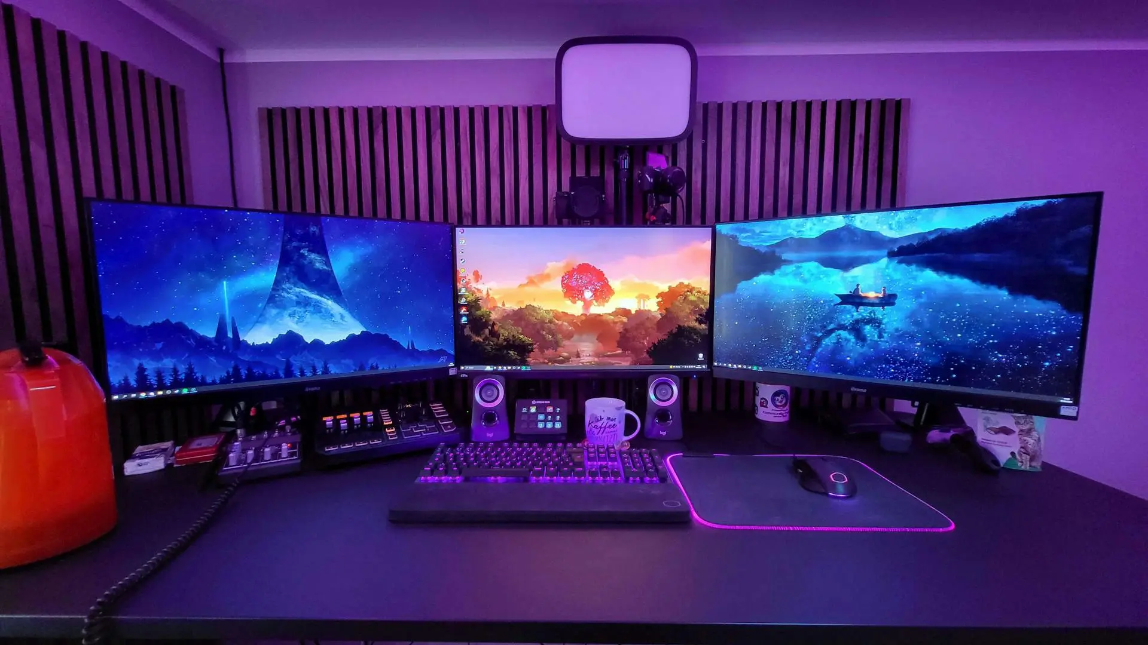
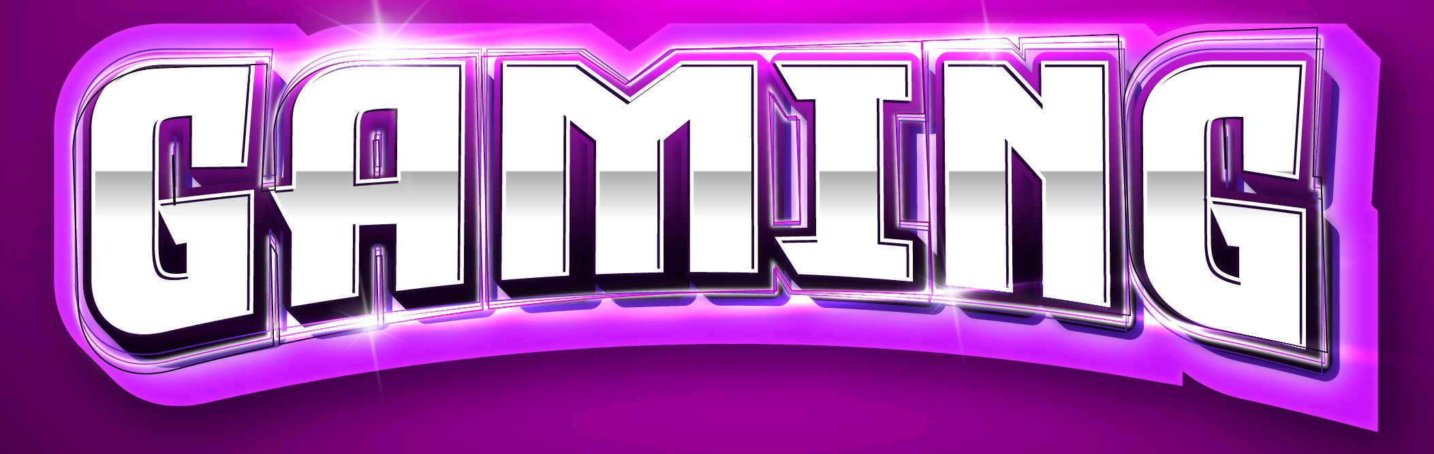
Von Domenico, Leander und Romeo

Slide 2
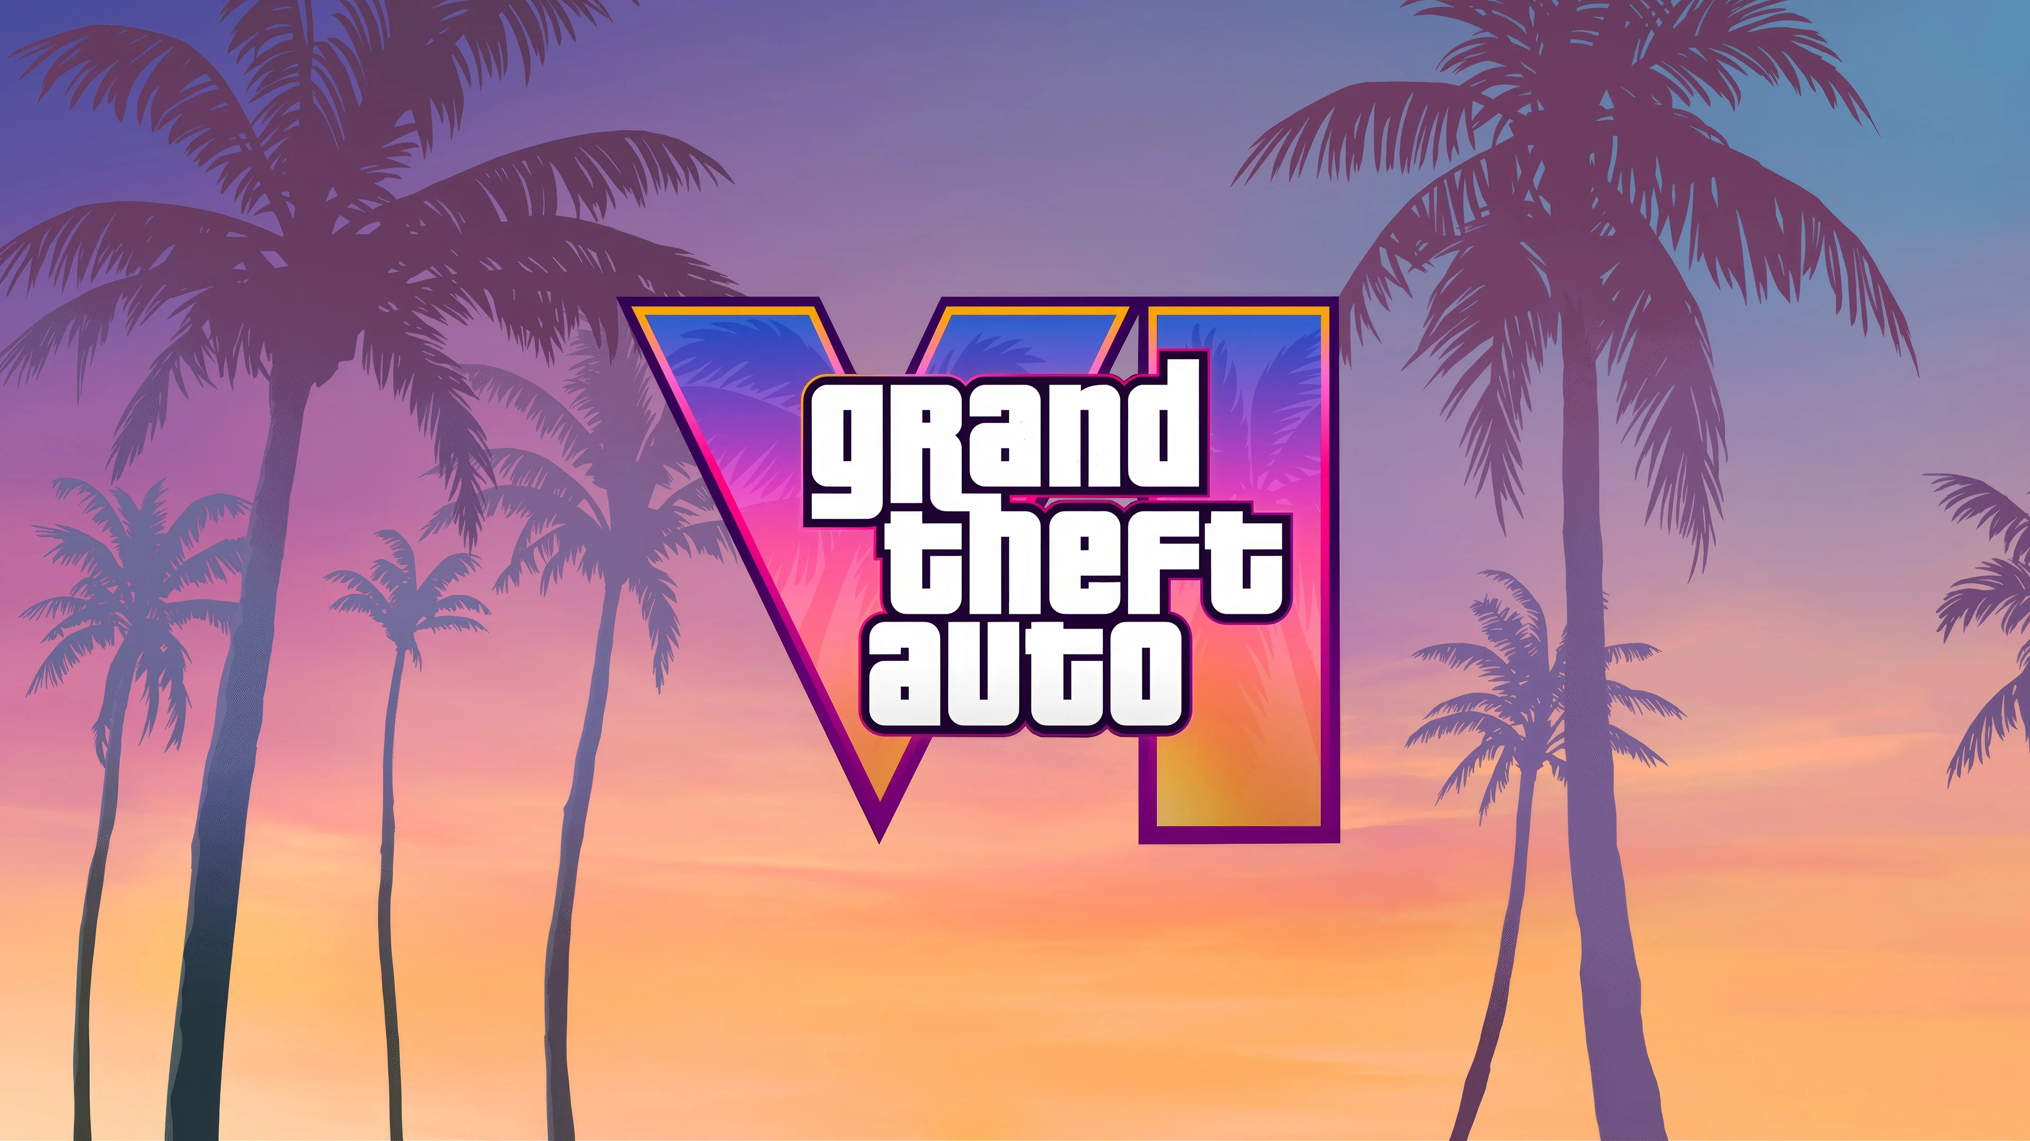
Inhaltsverzeichnis
- Generelle Infos - Was ist Gaming überhaupt - Was Gaming mit Informatik zu tun hat - Das beste Spiel: Minecraft - Quellenverzeichnis
Inhaltsverzeichnis

Slide 3

Generelles über Gaming
Gaming dient der Unterhaltung und Freizeitbeschäftigung
Gaming ist eine Bezeichnung für das Spielen von Videospielen
Meistens geht es in Videospielen um das Erreichen von Leveln
Oft haben Spiele einen Multiplayermodus, d. h. man kann mit Freunden spielen
Das erste Videospiel, welches „Tennis for Two“ heißt, wurde 1958 von William Higinbotham entwickelt
Die PlayStation 2 ist die meistverkaufte Konsole aller Zeiten, während die Switch 2, welche von Nintendo herausgebracht wurde, die am schnellsten verkaufte Konsole aller Zeiten ist

Slide 4
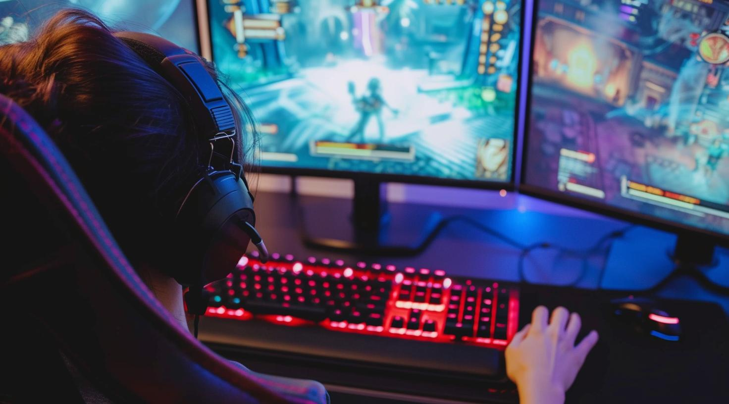
Was ist Gaming überhaupt?
Gaming bezieht sich auf das Spielen von Videospielen auf verschiedenen Plattformen. Es ist eine digitale Form der Unterhaltung, bei der Spieler in unterschiedlichen Welten spielen können und häufig verschiedene Sachen an diesen ändern können.
Gaming ist schon Umgangssprache, wird aber häufig, in noch stärkerer Umgangssprache, auch als „Zocken“ / „ZOKKEN“ bezeichnet
Gaming ist eine sehr beliebte Freizeitbeschäftigung. Mithilfe des Gamings hat man die Möglichkeit, dem Alltag zu entfliehen, wenn es einem einmal nicht gut gehen sollte.
Spiele können zwar spannend, lustig oder auch entspannend sein und bieten häufig eine langanhaltende Motivation, aber man sollte auch aufpassen, nicht süchtig nach diesen zu werden.

Slide 5

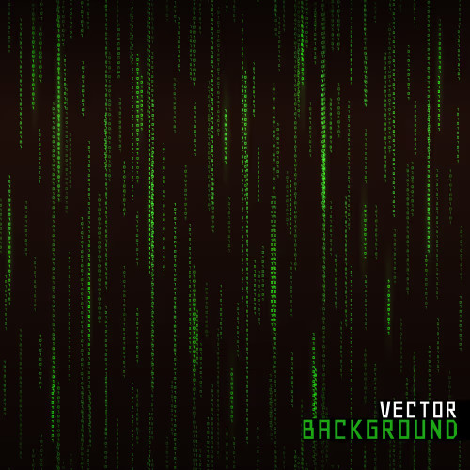
Was Gaming mit Informatik zu tun hat:
Die „Games“ müssen programmiert werden, wobei verschiedene Spiele in verschiedenen Programmiersprachen programmiert werden
Videospielunternehmen oder auch kleinere Entwickler müssen aufpassen, nicht gehackt zu werden oder einen Virus zu bekommen, da dies fatal für die Spieler des bzw. der Videospiele enden kann

Slide 6
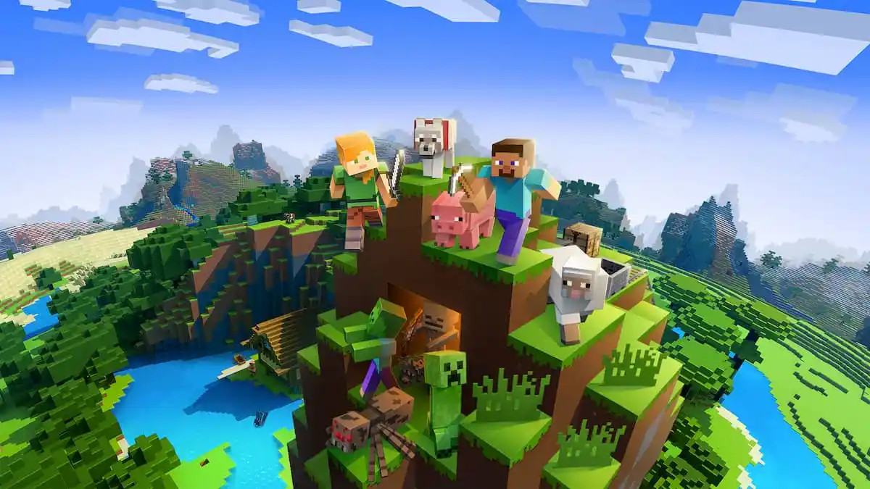



Slide 7

Frage an euch:
Mit welcher Programmiersprache wurde Minecraft Bedrock Edition programmiert?
Java und Kotlin
b) C++
c) Node.js und Python

Slide 8
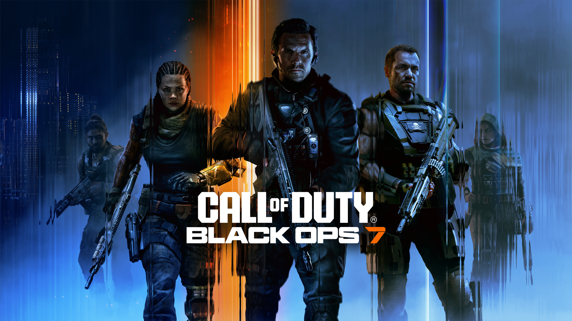
Quellen
- 1.1: image (1920×1080)
- 1.2: Gaming - Editable Text Effect, Cartoon And Purple Text Style, Graphics Illustration - 2.1: gta-vi-grand-theft-auto-6-12157.jpg (3840×2160)
- 3.1: Colorful Gradient Background – Lizenzfreie Vektorgrafik | VectorStock
- 4.1: Die Zukunft des Gaming: Virtuelle Realität und E-Sport - "TEKTYP Technik und Innovationen Entwicklungen im privaten Alltag."
- 5.1: Wissenschaftliche Initiativen
- 6.1: Minecraft-112-Millionen-Spieler.jpeg (1920×1080)
- 6.2: Java Edition – Minecraft Wiki
- 6.3: Textcraft Text
- 7.1: Shutterbug Picture
- 8.1: Largage d'infos : Call of Duty: Black Ops 7 - Présentation détaillée du Multijoueur et infos sur la Bêta
- 9.1: habt-ihr-noch-77e09490a6.jpg (600×400)

Slide 9


